Slide 1
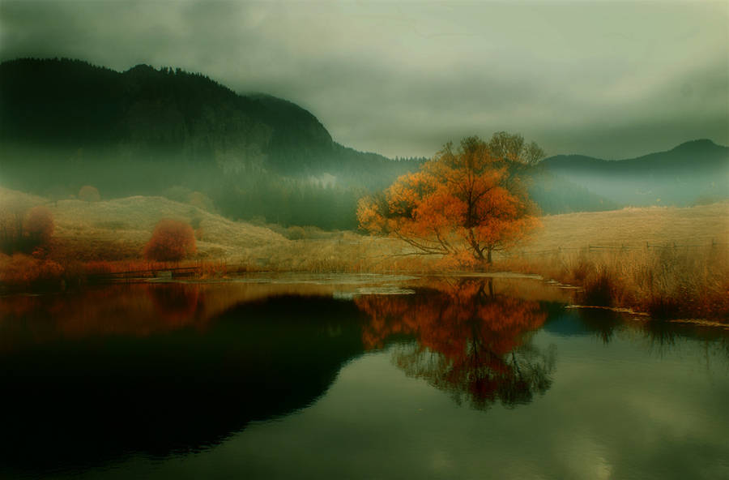
Frases y Paisajes

Slide 2
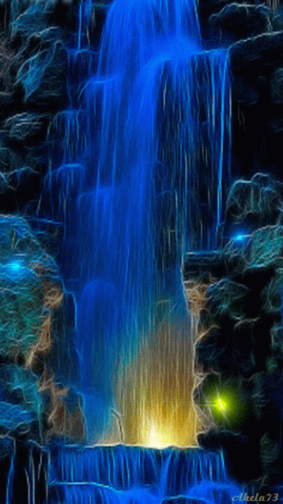
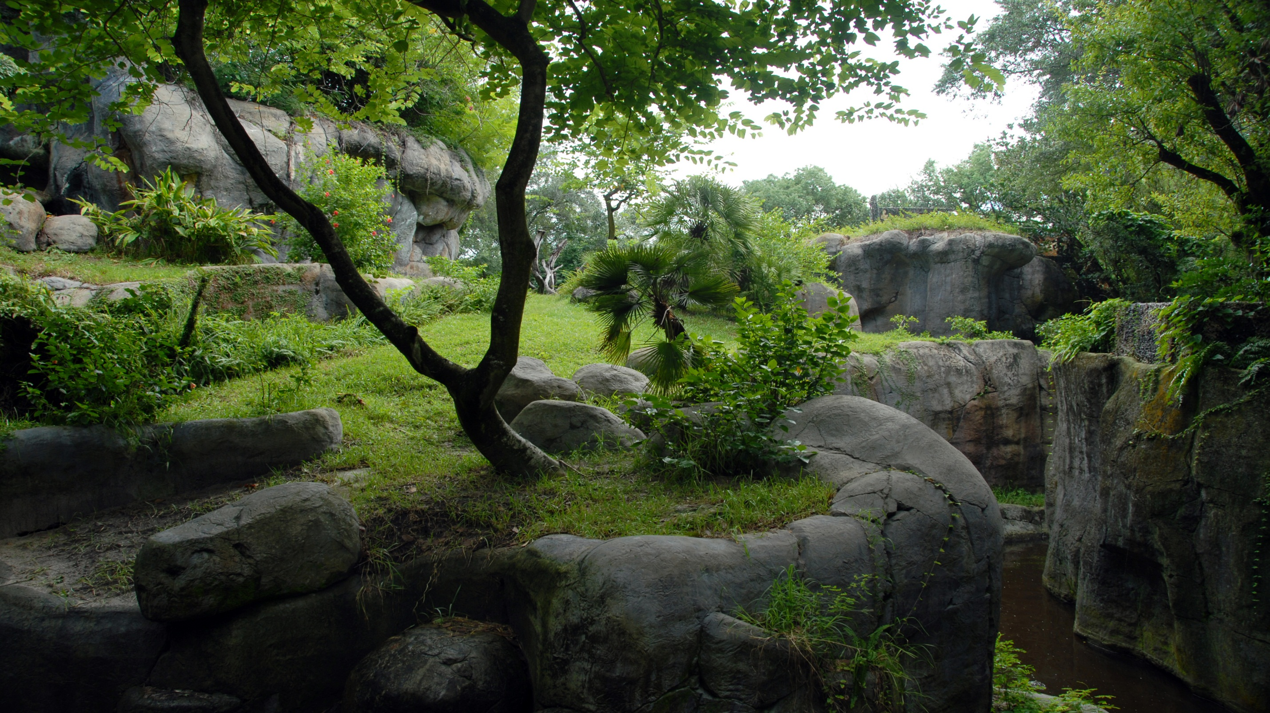
La melancolía es el placer de estar triste

Slide 3
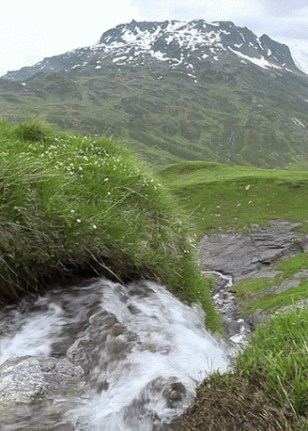
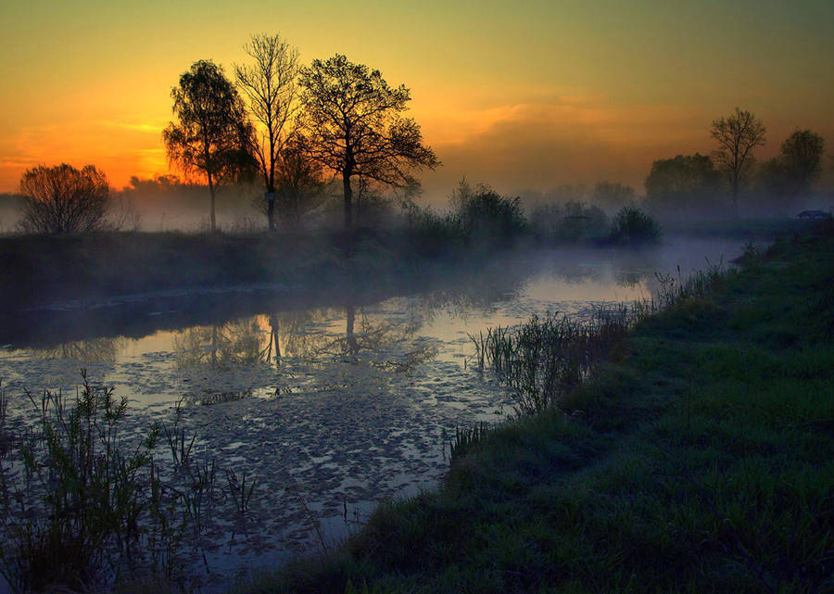
Tristeza es ese sentimiento que te deja el amor después de haberlo perdido.

Slide 4
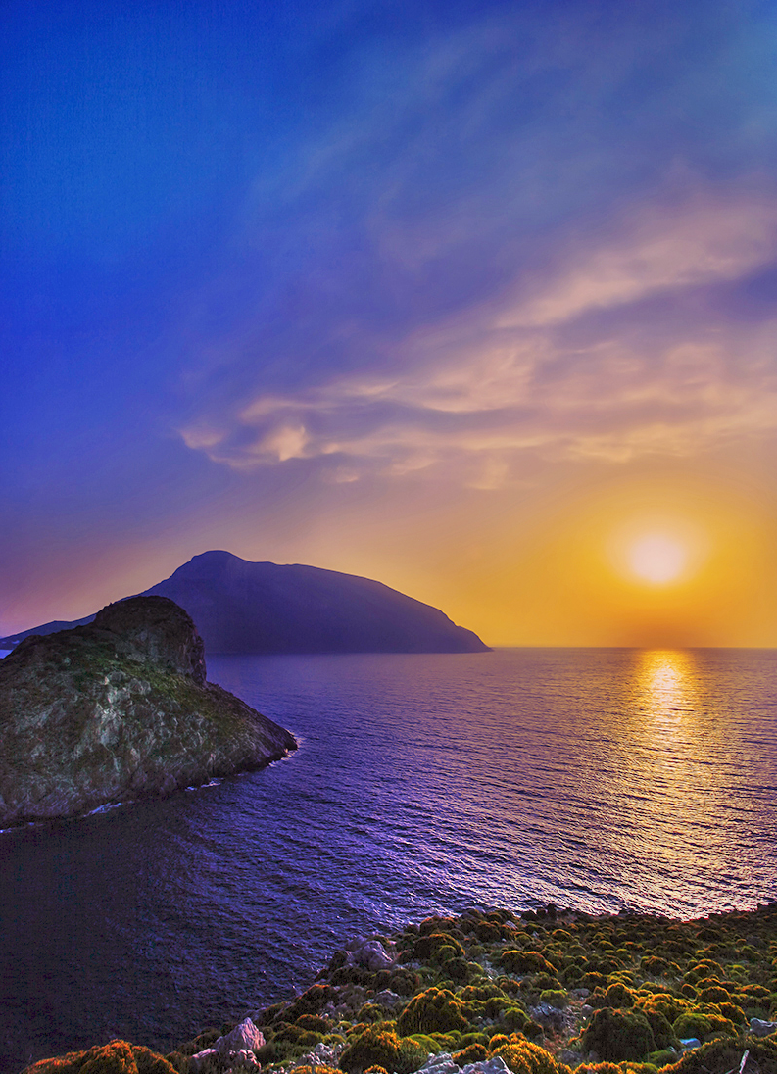
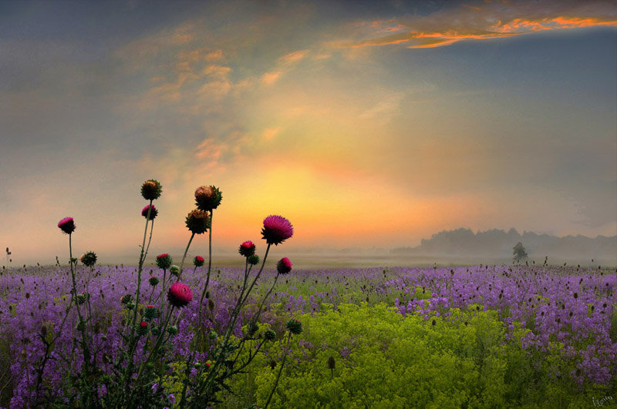
Mas vale una triste sonrisa que la tristeza de no volver a sonreír

Slide 5
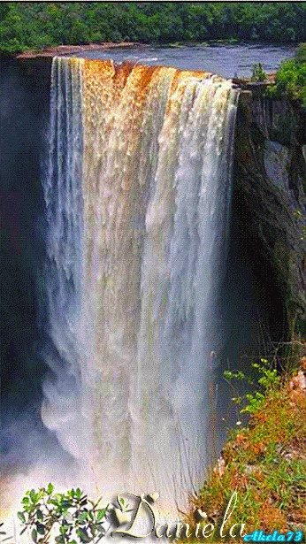
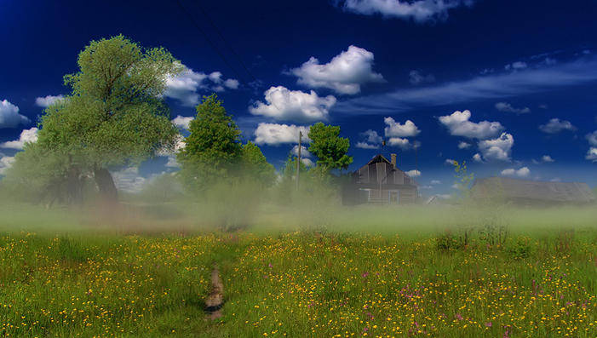
La mirada melancólica encierra la más grande de las bellas tristezas.

Slide 6
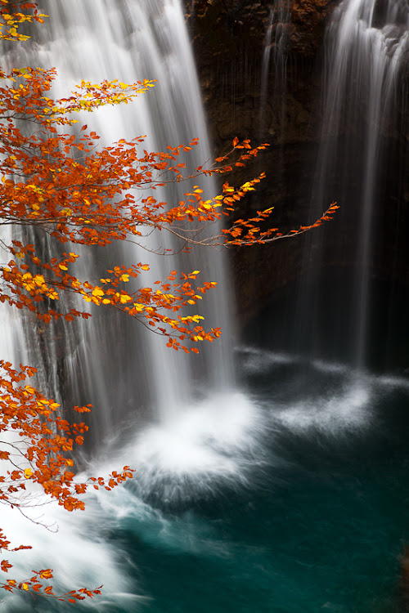
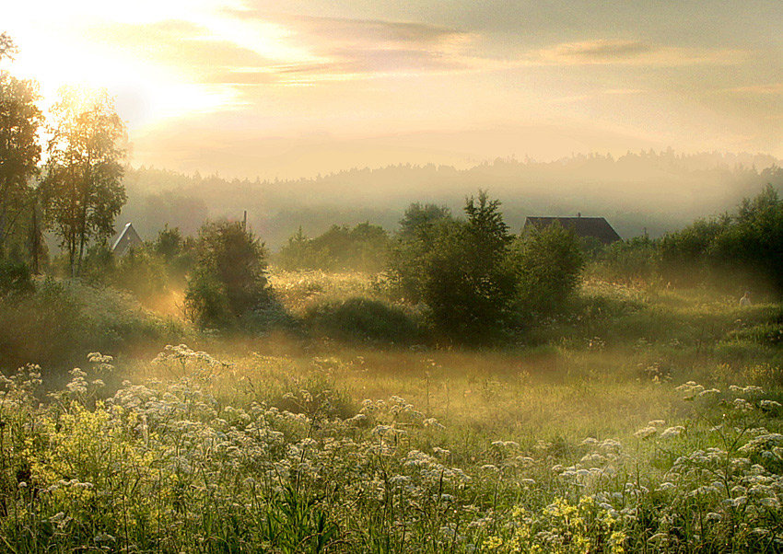
Cada vez que sientas que la tristeza te persigue, déjala entrar a tu vida, que con ella aprenderás a ser fuerte.

Slide 7
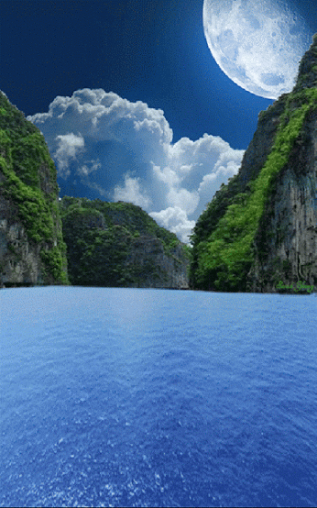
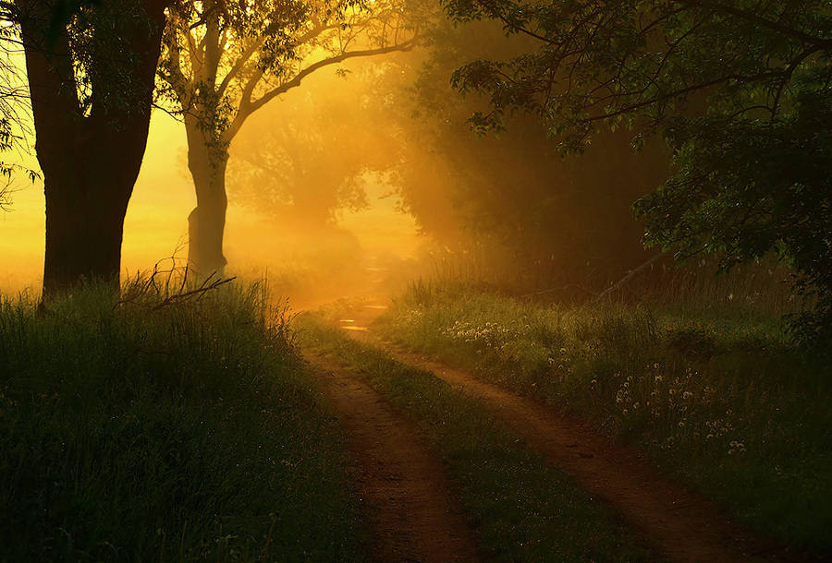
Tu sonrisa es la luz que ilumina mi alma, tu llanto la tormenta que destruye mi corazón.

Slide 8
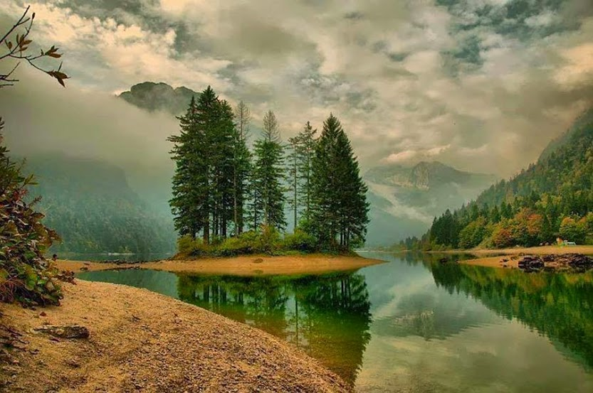
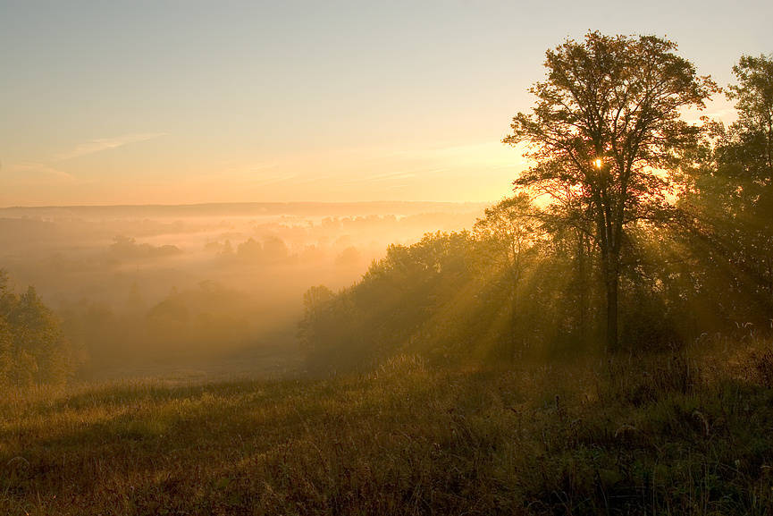
Llorar significa desahogar al corazón y así demostrar las emociones y los sentimientos más profundos que llevamos en el alma

Slide 9
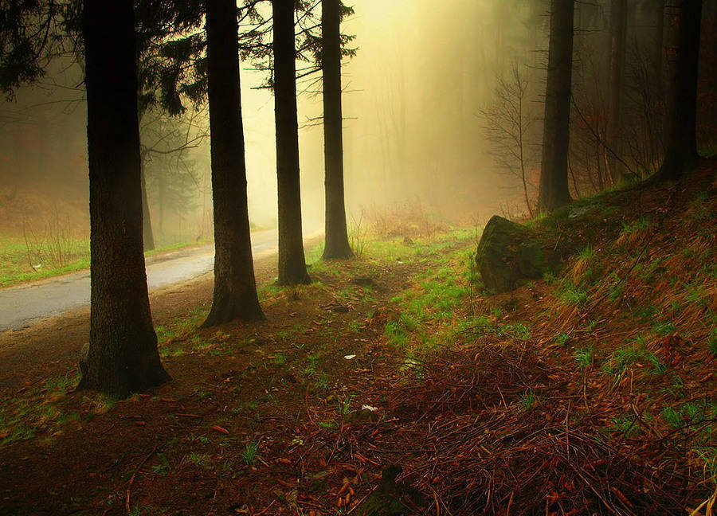
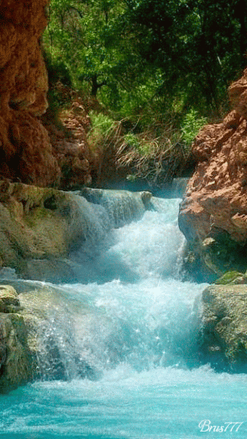
Si ves la tristeza pasar bajo mi ventana, ponle esa escalera que tú mismo has
construido para facilitarle la entrada

Slide 10
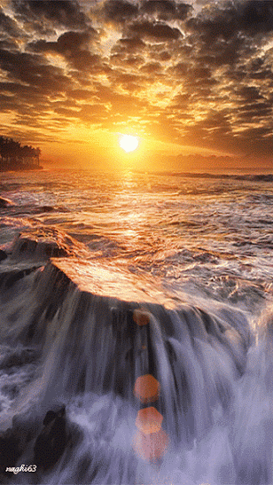
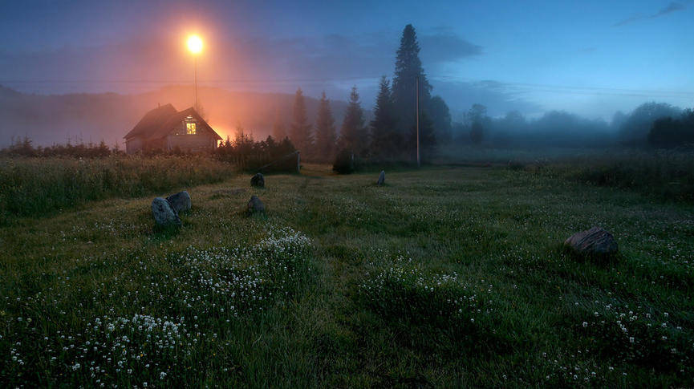
La tristeza es la única emoción que te muestra lo que realmente te importa.

Slide 11
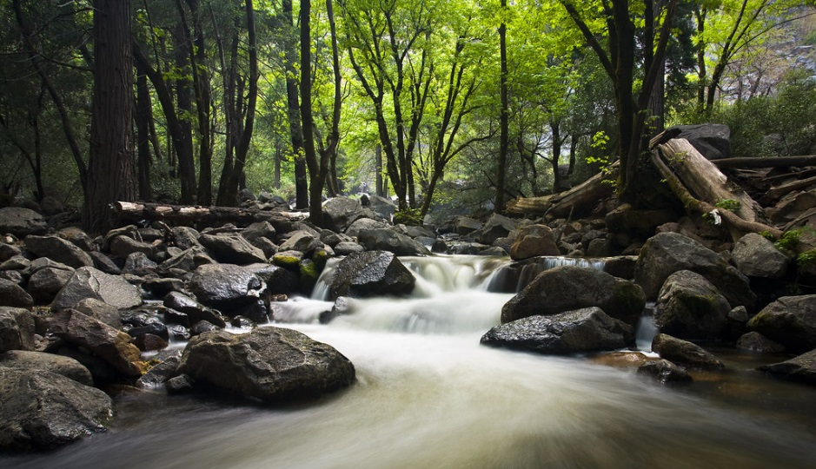
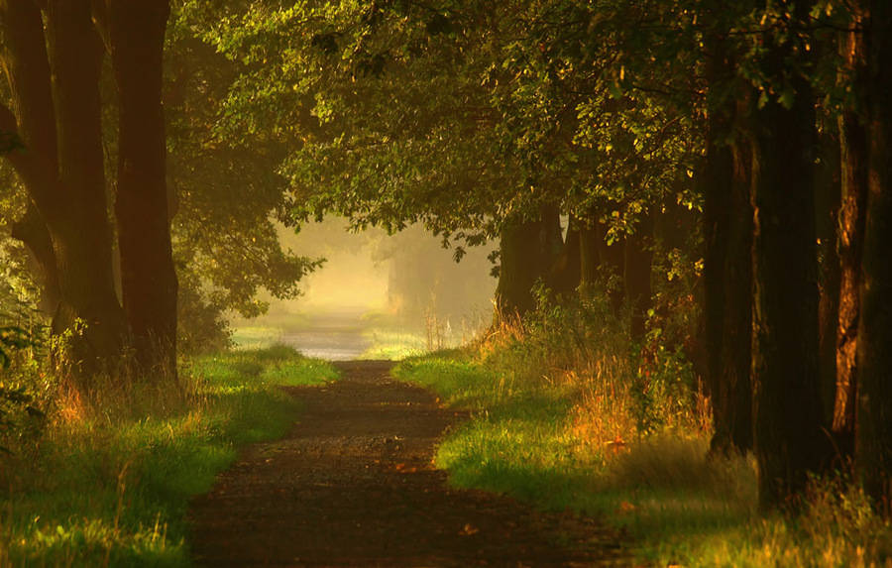
Mi tristeza no está sólo en mí, sino en el mundo que me rodea, en el aire que respiro, en la certeza de saber que las cosas nunca cambiarán, que no hay un sitio en el universo donde para mi pueda haber felicidad...

Slide 12

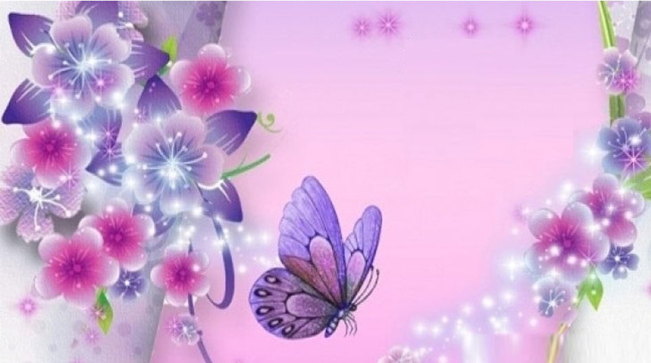



Diseño : Amore
Tema : Frases y Paisajes
Música : Leu fleurs Sauvages
Interprete : Richard Clayderman
Amore

Slide 13







¿Te ha gustado?
Puedes ver más entrando
Aquí
Además puedes recibir powerpoints en tu correo electrónico suscribiéndote aquí:

